Slide 1

Záhon a Strom
Jednoduchý systém, který digitalizuje celý proces vydávání odborného časopisu.

Slide 2
Představení týmu
Tadeáš Jahoda | Scrum Master - Vyvíjí backend systému – administrační rozhraní pro články, správu uživatelů a logiku aplikace.
Tomáš Valouch | Product Owner - Implementuje grafický návrh do funkčního frontendu, včetně responzivního rozložení a interaktivních prvků.
Karel Zachariáš | Team Member - Navrhuje a implementuje databázi, provádí testování a ladí funkčnost.
Filip Lojka | Team Member - Zodpovídá za návrh hlavní stránky i podstránek, grafický styl a celkový UI/UX design projektu.
Vít Petrák | Team Member - Připravuje popis projektu, cílů a funkcionalit a kontroluje funkční celky z hlediska dokumentace.

Slide 3
Implementační platforma
PHP + VS Code
HTML, CSS , JS + VS Codě
Backend aplikace vyvíjíme v PHP ve Visual Studio Code, který díky své přehlednosti a jednoduchosti usnadňuje práci
Frontend tvoříme v HTML, CSS a JavaScriptu ve Visual Studio Code, které nabízí rychlou editaci a přehlednost
Dokumentace + Word + GitHub
Grafika + Photoshop, Figma
Dokumentaci připravujeme ve Wordu a pro správu verzí i týmovou spolupráci používáme GitHub, který zajišťuje přehled nad vývojem i sdílenými soubory.
Grafické podklady a UI/UX návrhy připravujeme v Adobe Photoshopu a Figmě, které nám společně umožňují přesnou tvorbu vizuálů

Slide 4
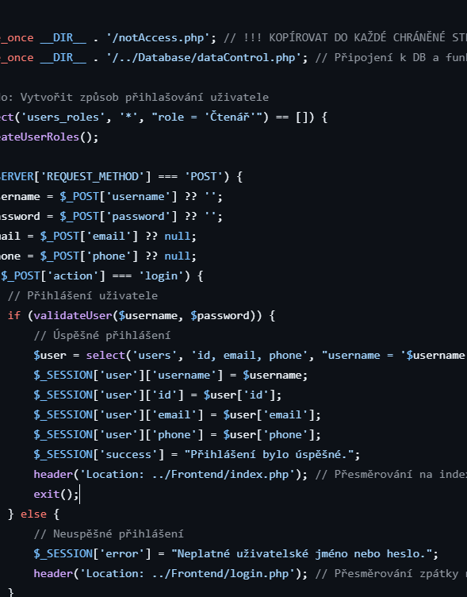
Co už je hotovo?
Máme hotový funkční základ aplikace – backend s přihlášením, databázi, první verzi frontendu i kompletní projektovou dokumentaci.
backend login + user access
databáze + napojení
dokumentace
PHPMailer & composer
struktura projektu

Slide 5
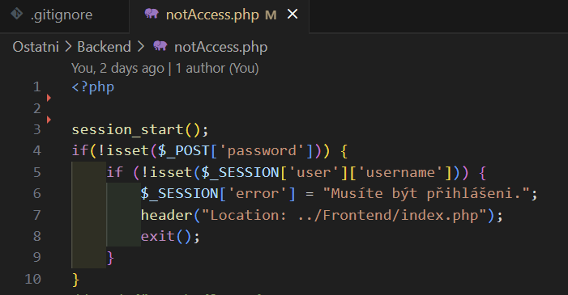
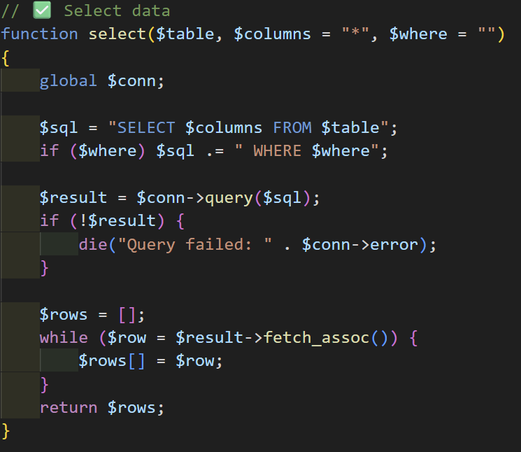
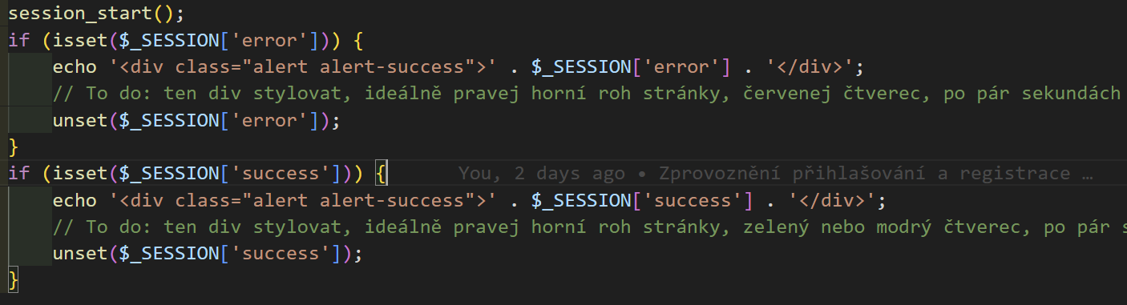
Backend
1
2
3
4

Slide 6
Na čem právě pracujeme
01
02
03
04
05
06
Wireframe všech stránek
Přidělení role „autor“ po schválení
Potvrzovací e-mail
Profil uživatele
Formulář pro nahrání příspěvku
Uložení příspěvku do databáze

Slide 7
Poznatky z práce s nástroji
VS Code
Photoshop, Illustrator
GitHub, Scrumdesk
VS Code dobře známe a pracuje se nám v něm pohodlně. Učíme se ale ještě lépe využívat týmové funkce, abychom mohli rychleji spolupracovat na kódu a mít lepší přehled o změnách.
Photoshop i Illustrator používáme pro přípravu grafiky a vizuálních prvků. Nově zkoušíme i integrované AI nástroje, které nám pomáhají generovat návrhy, zrychlit úpravy a celkově zefektivnit práci s grafikou.
GitHub a ScrumDesk jsou pro nás stále nové nástroje, ale postupně se v nich zlepšujeme. Učíme se pracovat se správou verzí, úkoly a procesy vývoje tak, abychom měli lepší organizaci a koordinaci týmu.

Slide 8
Poznatky z týmové spolupráce
Během práce na projektu jsme se zlepšili v rozdělování rolí a vzájemné komunikaci. Snažíme se plánovat úkoly tak, aby každý přesně věděl, co má dělat, a aby na sebe práce logicky navazovala.
Zjistili jsme, že je důležité pravidelně sdílet průběžné výsledky, protože to urychluje řešení problémů a předchází zbytečným chybám.

Slide 9
Retrospektiva: S čím jsme spokojeni
Jasně rozdělené role
Každý má svou oblast, za kterou zodpovídá, což pomáhalo držet strukturu a pořádek v úkolech.
Kvalitní dokumentace
DoR, DoD a další materiály jsou dobře zpracované a usnadnily nám organizaci i plánování.

Slide 10
Retrospektiva: Co chceme vylepšit
Komunikaci v týmu
Komunikace nám ještě úplně nefunguje podle představ a chceme si zlepšit předávání informací i vzájemnou koordinaci.
Práce s GitHubem a ScrumDeskem
Ještě se učíme tyto nástroje používat efektivněji, aby byla spolupráce a řízení projektových úkolů plynulejší.

Slide 11
Děkujeme za pozornost

